Slide 1
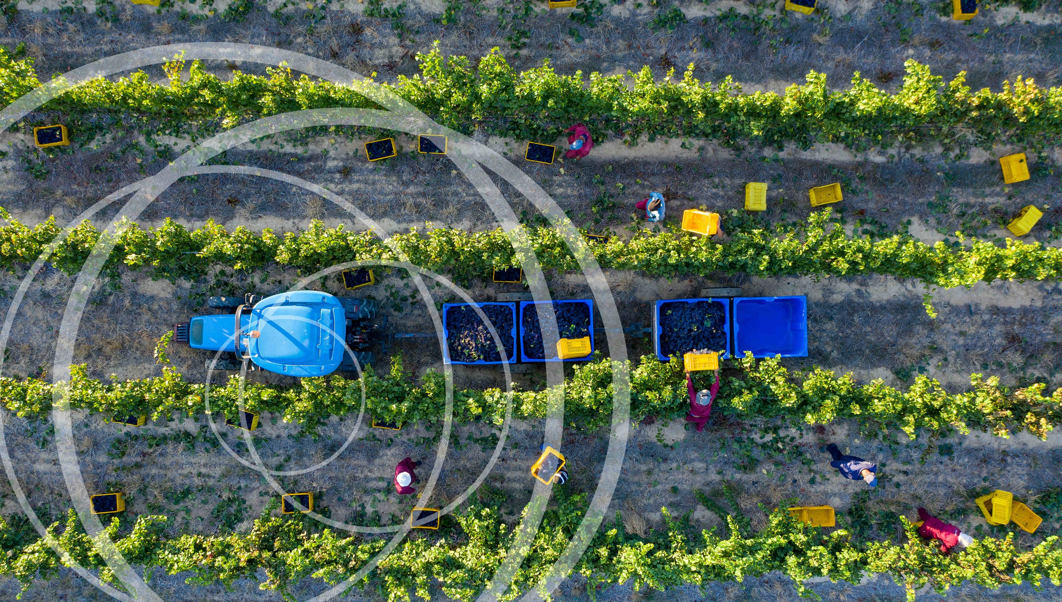
Klimatbarometern 2023
Världsnaturfonden WWF
14 april 2023

Slide 2
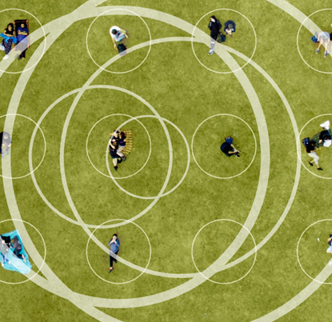
Om undersökningen
Målgrupp: Svenska allmänheten 18-79 år
Metod: Webbpanel
Fältperiod: 16-27 mars 2023
Antal intervjuer: 2 186 intervjuer
Om undersökningen: Undersökningen har genomförts av Kantar Public på uppdrag av Världsnaturfonden WWF. Den bygger på lite mer än 2000 intervjuer med svenska allmänheten 18-79 år och är riksrepresentativ. Datainsamlingen genomfördes i den slumpmässigt rekryterade Sifopanelen mellan 16-27 mars 2023.
Om rapporten och resultatet: Andelarna som nämns i rapporten vid skalfrågor är en sammanslagning av de positiva respektive de negativa andelarna. Resultatet har i efterhand vägts på kön, ålder och region.

Slide 3

1
Samhällsföreteelser och oro

Slide 4
Oron kring klimatet består i en tid där oron kring mycket annat är föränderligt
Vilken eller vilka av dessa samhällsföreteelser i världen oroar dig mest? Flera svar möjliga
  Oron kring militära konflikter eller krig är fortsatt det svar som den största andelen uppger, men siffran faller.
  Detta ligger i topp både bland kvinnor och män. Däremot inte bland unga. I gruppen 18-29 år är det klimatförändringarna som toppar. Även bland unga män, trots att siffran är lägre än i andra grupper på 46 procent.
  Unga oroar sig i högre grad över klimatförändringarna, hög arbetslöshet, ekonomisk kris fattigdom och förlust av biologisk mångfald.
  Äldre oroar sig i högre grad för organiserad brottslighet och militära konflikter.
  Kvinnor oroar sig generellt i högre grad än män oavsett fråga, undantaget organiserad brottslighet, hög arbetslöshet och ekonomisk kris där oron är ungefär lika stor.
  När det gäller utbredd korruption och ökat antal flyktingar är det däremot män som i högre grad uppger att de känner oro.
%
Bas: Alla

Slide 5
Klimatförändringar är det miljöproblem som oroar i högst grad
Vilka miljöproblem oroar dig mest? Max tre svar
  Bland utpekade miljöproblem är det fortsatt klimatförändringar som är det som i särklass oroar flest.
  Överfiske och invasiva arter är de två problem där män uppger att de känner en högre oro än kvinnor.
  Inom sex olika områden uppger kvinnor i högre grad att de känner oro än män gör. De största skillnaderna återfinns när det gäller klimatförändringar samt att isarna smälter.
  Förlust av biologisk mångfald oroar unga i betydligt högre grad än äldre. Det finns samtidigt ett antal områden där en lägre andel unga känner oro: plast och föroreningar i haven, regnskogen, utsläpp av miljögifter samt vattenbrist.
  Det förekommer inte några större tydliga förändringar under 2023 undantaget att oron kring skövling och bränder i regnskog faller något i jämförelse med 2022.
%
Bas: Alla

Slide 6

2
Makten och
politikerna

Slide 7

Instämmer i att politikerna borde göra mer
Middle
0cm
Left Margin
15.93cm
15.93 cm
Right Margin
0.26cm
0.26cm
8.33cm
Title Top
Våra politiker och beslutsfattare borde göra mycket mer för att begränsa klimatförändringarna
4.78cm
Från 65% till 71% bland alla
Från 60% till 70% utanför storstäderna
Från 58% till 64% bland män
Från 72% till 78% bland kvinnor
Skillnaderna bara från 2022 till 2023 är alla signifikanta
Förändringen drivs av allmänheten utanför storstäderna
Content Top
0 cm
6.35 cm
Content Bottom
7.54 cm
Image Bottom

Slide 8
Våtmarker går framåt bland de områden politikerna bör prioritera, hav i topp
För att stärka naturen och den biologiska mångfalden, vilka områden bör politiker prioritera? Flera svar möjliga
  Hav är det område som den största delen av allmänheten anser att politikerna bör prioritera för att stärka naturen och den biologiska mångfalden. Siffran är i nivå med föregående år.
  Skog, sötvatten och jordbruksmark tappar något i jämförelse med föregående år, men våtmarker däremot går tydligt framåt.
  Våtmarker tillsammans med tätortsnära natur är också de områden män och kvinnor i lika hög grad anser att politikerna bör prioritera, övriga områden lyfter kvinnor fram i högre grad än män.
%
Bas: Alla

Slide 9
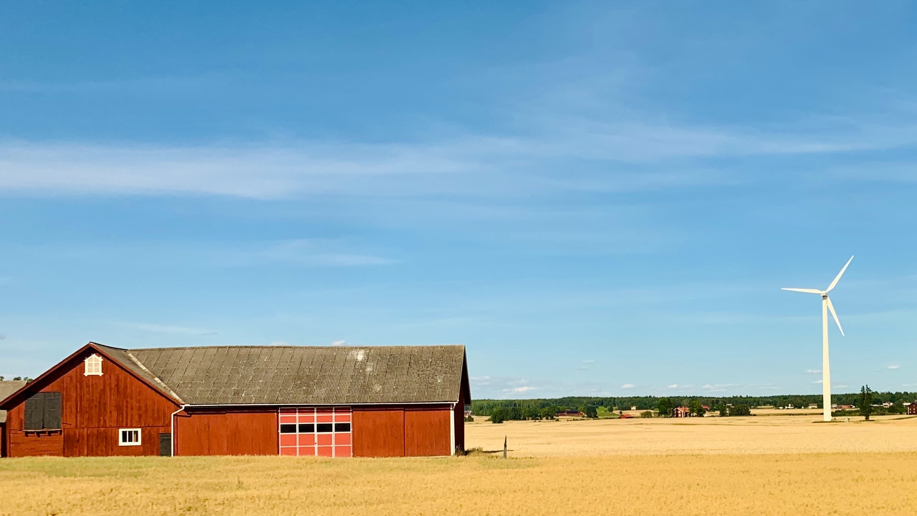
Klimatpolitiska åtgärder på landsbygd och i stad – kollektivtrafik förenar
Middle
0cm
Left Margin
15.93cm
15.93 cm
Right Margin
0.26cm
0.26cm
8.33cm
Title Top
4.78cm
30%
Utökning av service på landsbygden som till exempel post, affär, apotek, bank
29%
Bättre och mer frekvent kollektivtrafik på landsbygden
12%
Bättre fibernätverk som gör det enklare att jobba hemifrån
Content Top
0 cm
”Vilken av följande klimatpolitiska åtgärder för omställningen på landsbygden i Sverige tycker du är viktigast?”
Här redovisas topp tre
6.35 cm
Content Bottom
7.54 cm
Image Bottom

Slide 10
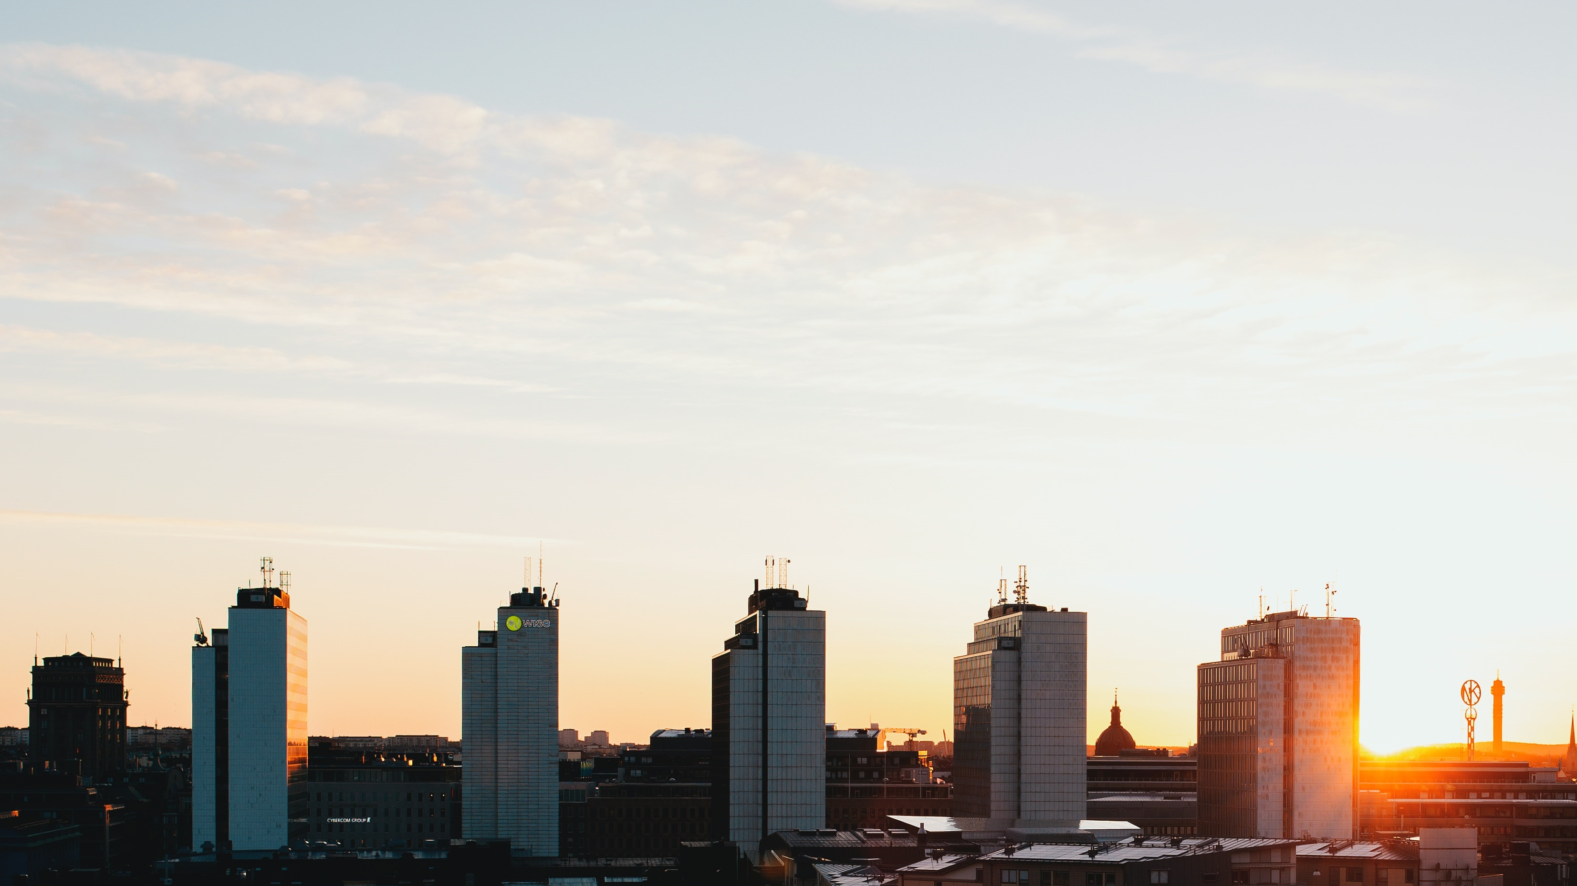
Klimatpolitiska åtgärder på landsbygd och i stad – kollektivtrafik förenar
Middle
0cm
Left Margin
15.93cm
15.93 cm
Right Margin
0.26cm
0.26cm
8.33cm
Title Top
4.78cm
29%
Ökad kollektivtrafik
21%
Reseavdrag för kollektivtrafikkort och cykel mellan bostad och arbete
13%
Fler cykel- och gångbanor
Content Top
0 cm
”Vilken av följande klimatpolitiska åtgärder för Sveriges städer tycker du är viktigast?”
Här redovisas topp tre
6.35 cm
Content Bottom
7.54 cm
Image Bottom

Slide 11

3
Det egna ansvaret och förändrat beteende

Slide 12
Politiker och konsumenter i särklass ansvariga
Vilka tycker du har största ansvaret för att matens påverkan på klimat och natur ska minska?
  Den största delen av allmänheten menar att politikerna har det största ansvaret för att matens påverkan på klimat och natur ska minska.
  Bland kvinnor och bland unga är siffran ännu högre: 51 procent av kvinnor i åldrarna 18-49 år anser att politikerna har det största ansvaret samt 47% av unga 18-29 år.
  En av tre anser att konsumenterna har största ansvaret för att matens påverkan på klimat och natur ska minska. Siffran är högre bland män och bland äldre.
%
Bas: Alla

Slide 13
Mer än hälften uppger att de bor mer hållbart
Hur väl instämmer du i följande påståenden?
Andel 4-5
55%
42%
40%
40%
31%
23%
16%
%
Bas: Alla

Slide 14
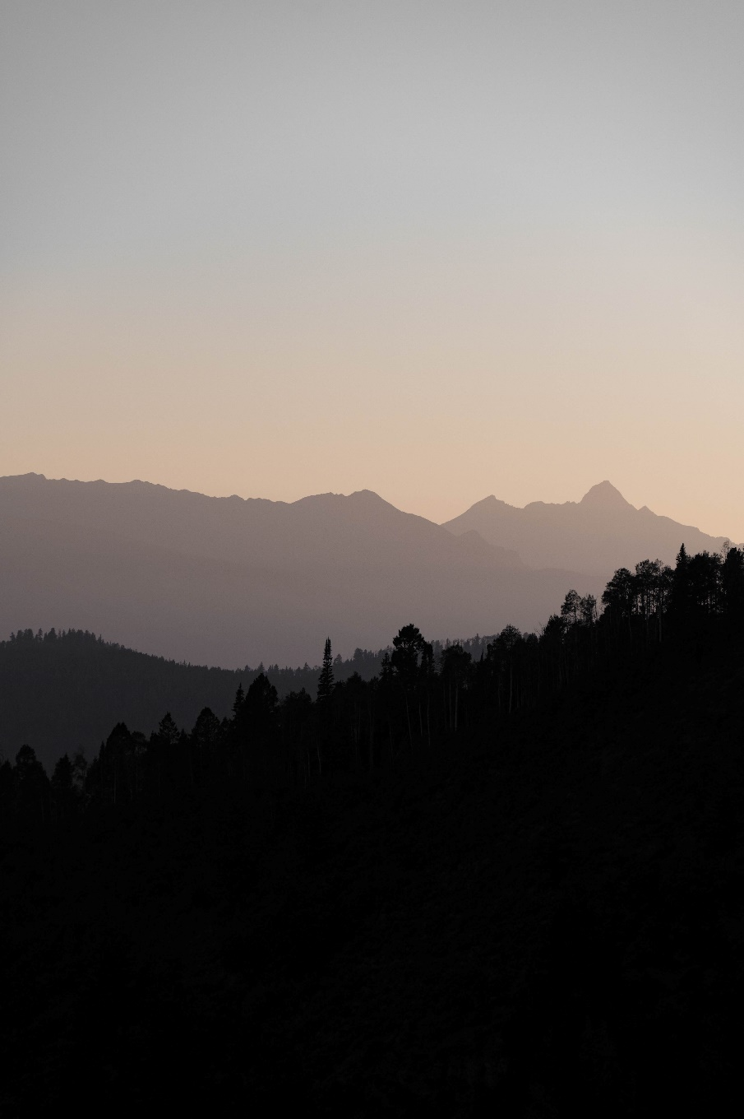
Stora skillnader mellan könen men också tydliga generationsfrågor
50%
61%
16%
Av kvinnor uppger att de väljer mer hållbar mat så som vegetariskt, veganskt eller ekologiskt. Främst är det unga kvinnor mellan 18-49 år som uppger detta. Bland män är det tre av tio som svarar detsamma. I allra minst utsträckning män i åldrarna 65-79 år.
Av män i åldrarna 65-79 år uppger att de bor mer hållbart. Till exempel att de sänkt värmen hemma eller gjort miljövänlig val av el. Motsatt trend syns hos de yngre männen, där är det lite mer än en tredjedel, 35 procent, som uppger detsamma.
Så många är det som instämmer i påståendet att hållbarhet inte är viktigt för dem när de konsumerar varor eller tjänster. Sex av tio (59%) instämmer inte i det påståendet. Män är dock något mer likgiltiga inför hållbarhet när de konsumerar varor, då svarar varken eller i högre grad än vad kvinnor gör.

Slide 15
Ekologisk mat och minskad konsumtion de mest populära åtgärderna
Har du gjort något av nedanstående under de senaste 12 månaderna i syfte att öka mångfalden av djur och natur? Flera svar möjliga
%
Frågan har ställts tidigare men ett flertal alternativ har tillkommit eller försvunnit.
Bas: Alla

Slide 16
En av fem har valt WWF:s Fiskguide
Middle
0cm
Left Margin
15.93cm
15.93 cm
Right Margin
0.26cm
0.26cm
8.33cm
Title Top
Har du gjort något av nedanstående under de senaste 12 månaderna i syfte att öka mångfalden av djur och natur?
4.78cm
Kvinnor uppger i betydligt högre grad att de valt WWF:s Fiskguide än män.
Högst är siffran i gruppen 65-79 år (28%).
Boende i storstäderna uppger också i högre grad än andra att de valt WWF:s Fiskguide.
Kvinnor uppger i något högre grad att de valt WWF:s Köttguide än män.
Högst är siffran i gruppen 50-64 år (11%).
Content Top
Kvinna
0 cm
Alla
Man
Kvinna
Alla
Man
6.35 cm
%
Content Bottom
Bas: Alla
7.54 cm
Image Bottom

Slide 17
Nästan varannan uppger att de handlar billigare livsmedel generellt
Har du till följd av ökade matpriser/inflation ändrat dina matinköp på något av följande sätt den senaste tiden?
%
Bas: Alla

Slide 18
En tredjedel uppger att de kastar mindre mat hemma till följd av inflationen
Har du till följd av ökade matpriser/inflation ändrat din hantering av maten hemma på något av följande sätt under den senaste tiden?
En tredjedel av allmänheten (34%) uppger att de kastar mindre mat hemma till följd av ökade matpriser/inflation.
Kvinnor uppger i större utsträckning än män att de kastar mindre mat hemma (39% resp. 29%). I samma mönster svarar män i högre grad än kvinnor att de inte ändrat hanteringen av mat hemma till följd av ökade matpriser/inflation (67% resp. 59%).
Bland kvinnor förekommer det inte några skillnader oavsett ålder, men bland män finns det en tydlig skillnad mellan unga och äldre. Bland unga män (18-29 år) är det endast två av tio (22%) som uppger att de kastar mindre mat, men bland äldre män (65-79 år) är det fyra av tio (38%) som uppger samma sak.
%
Bas: Alla

Slide 19
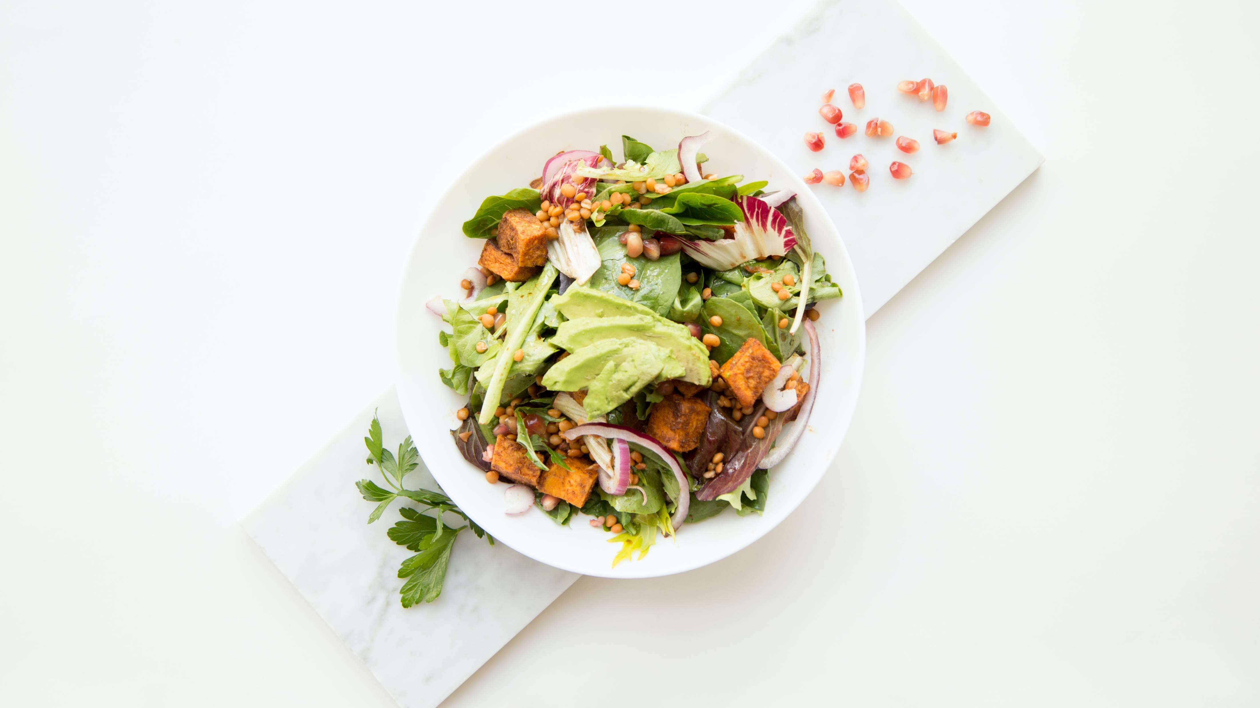
Hållbar mat – två vägar framåt?
Middle
0cm
Left Margin
15.93cm
15.93 cm
Right Margin
0.26cm
0.26cm
8.33cm
Title Top
57%
vill att politiska styrmedel och skatter ska användas för att priset på hållbar mat, som har liten påverkan på klimat och natur, ska vara billigare
4.78cm
Content Top
38%
uppger att de är beredda att betala mer ur egen plånbok för mer hållbar mat
0 cm
6.35 cm
Content Bottom
7.54 cm
Image Bottom

Slide 20
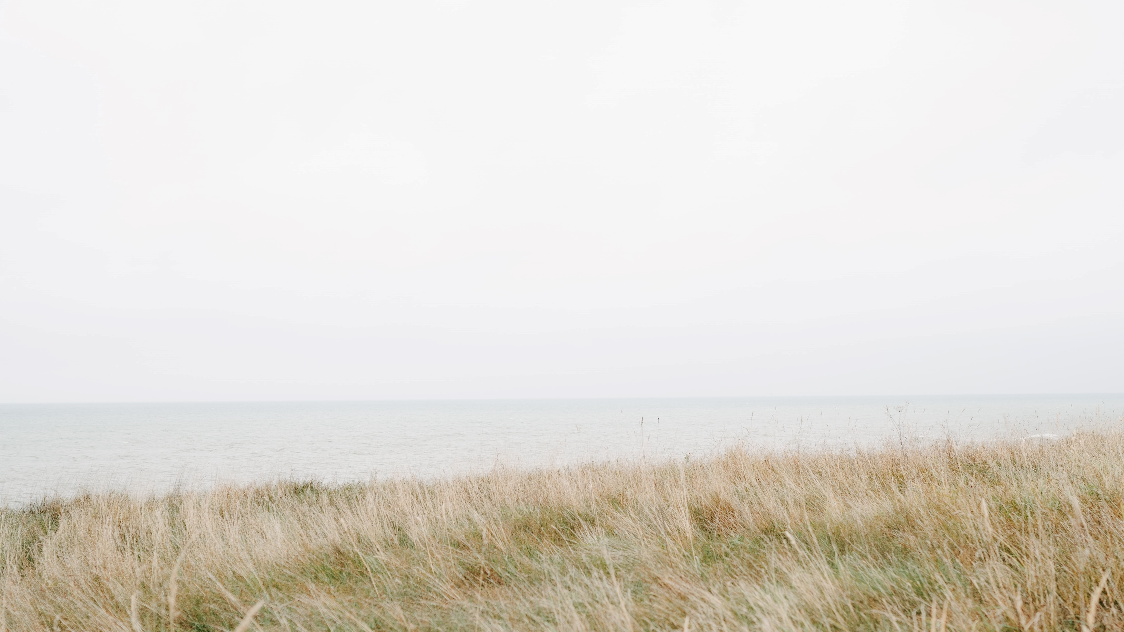
4
Klimatmål, skyddade områden och den biologiska mångfalden

Slide 21
Sverige har ett klimatmål att senast 2045 uppnå nettonollutsläpp
Tycker du att detta mål ska…?
Skärpas
Behållas som det är
Sänkas
Avskaffas
34%
43%
6%
6%
Kvinnor, unga 18-29 år och boende i storstäderna vill i högre grad att klimatmålet ska skärpas.
Män och de i åldern 50-64 år vill i högre grad att klimatmålet ska avskaffas.

Slide 22
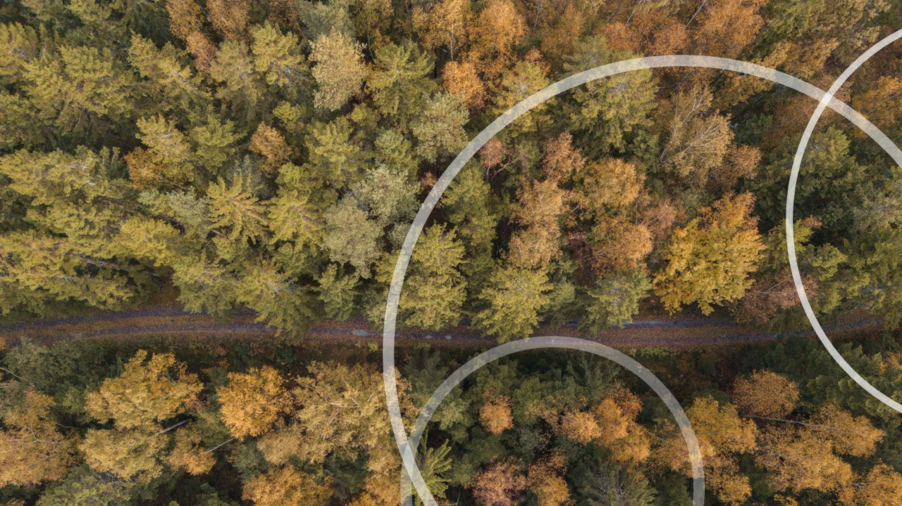
Idag skyddar Sverige 15 procent av land, hav och vatten
71%
anser att det är viktigt att Sverige skyddar 30 procent av vår natur till år 2030.
61% män och 81% kvinnor

Slide 23
Skyddade områden – en viss kunskapsfråga bland unga
Middle
0cm
Left Margin
15.93cm
15.93 cm
Right Margin
0.26cm
0.26cm
8.33cm
Title Top
4.78cm
Diagrammen visar medelvärdet bland de svarande
Land och sjöar
Content Top
Havs- och kustområden
Hur liten eller stor andel av Sveriges […] tror du är skyddade områden?
Hur liten eller stor andel av Sveriges […] skulle du vilja var skyddade områden?
0 cm
Unga tror i mycket högre grad än äldre att områden är skyddade.
Kvinnor tror i något högre grad än män att områden är skyddade.
Viljan att skydda havs och kustområden är något högre än land och sjöar.
Bland kvinnor är siffrorna ungefär 15 procentenheter högre än de är bland män.
6.35 cm
Content Bottom
7.54 cm
Image Bottom

Slide 24
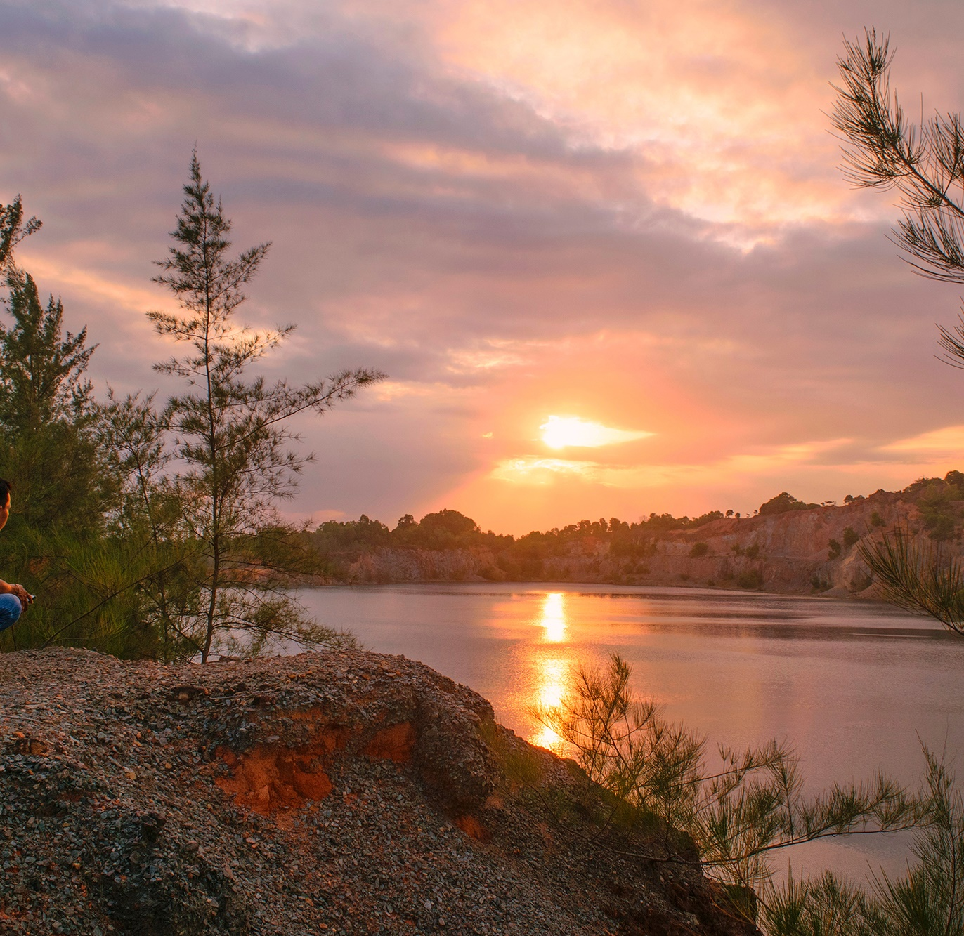
Sverige mot världen – vad tror vi om oss själva?

Slide 25
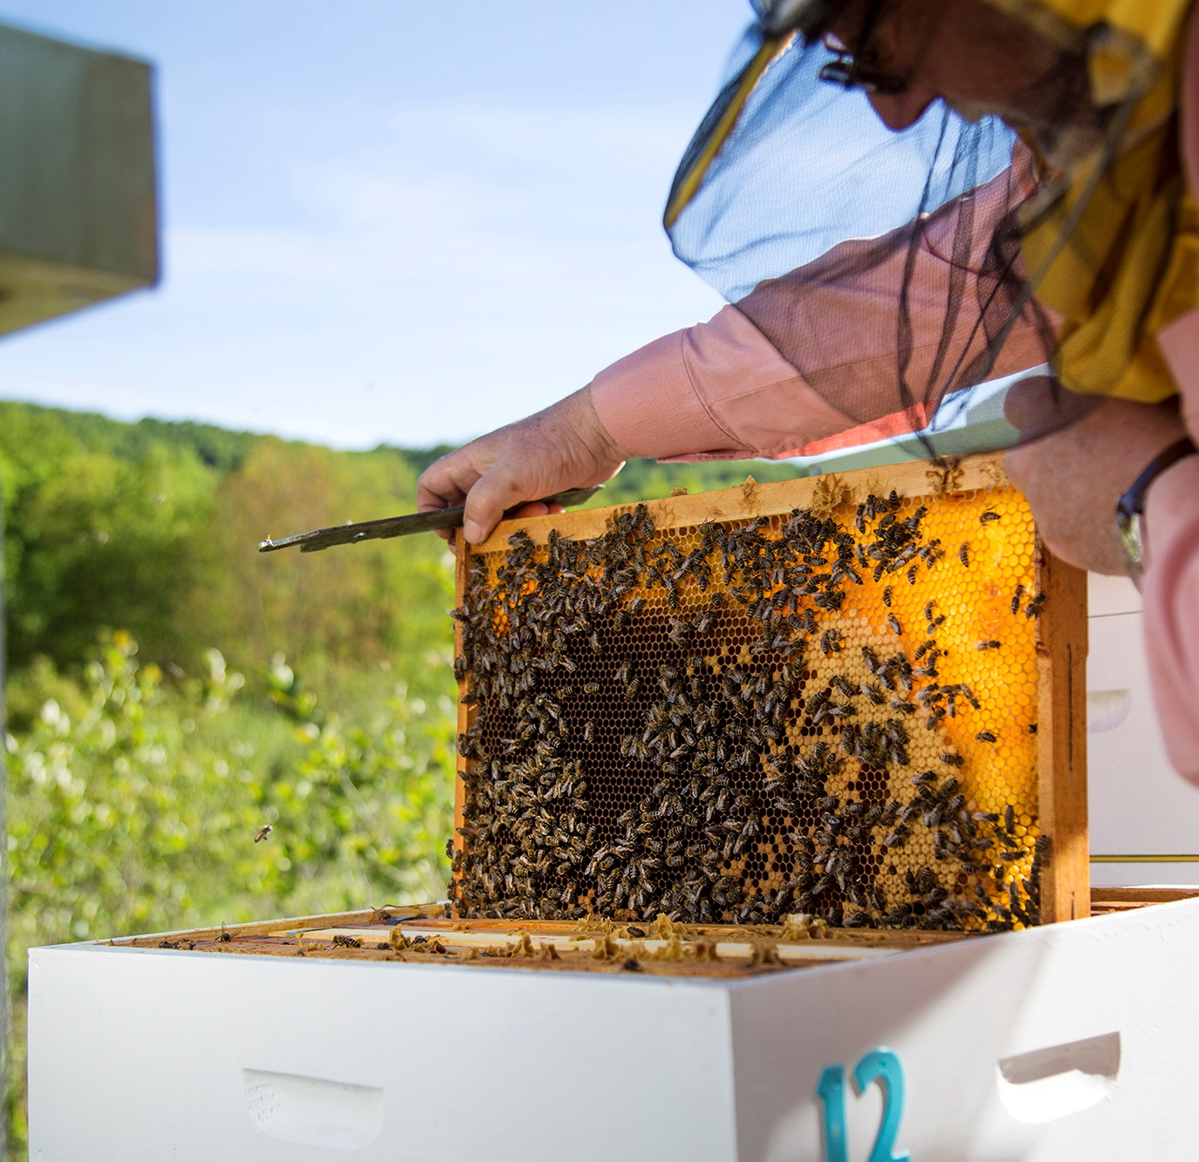
35%
Tänker på förlusten av natur och djur minst en gång i veckan. Kvinnor uppger i större utsträckning än män att de tänker på förlusten av biologisk mångfald minst en gång i veckan. Det gör även äldre i åldern 65-79 år.
minst en gång i veckan 58%
2022: Hur ofta tänker du på klimatförändringarna och den globala uppvärmningen?

Slide 26
En tredjedel tänker på förlust av biologisk mångfald minst en gång i veckan
Hur ofta tänker du på förlusten av natur och djur (biologisk mångfald)?
%
Bas: Alla

Slide 27
Trycket på politikerna att göra mer ökar från föregående år
Sammanfattning
  Oron kring klimatet har inte påverkats i en tid där oron kring mycket annat är föränderligt
  Sju av tio anser att politikerna behöver göra mer för att begränsa klimatförändringarna, ökningen mest tydlig utanför storstadsregionerna
  För att stärka naturen och den biologiska mångfalden anser allmänheten fortsatt att politikerna borde prioritera hav, men våtmarker klättrar tydligt
  Nästan hälften av allmänheten uppger att de minskat sin konsumtion för att öka mångfalden av djur och natur, bland kvinnor mitt i livet är siffran så hög som sex av tio
  Resultatet visar också att allmänheten på grund av inflationen uppger att de handlar mer vegetariskt, men samtidigt mindre ekologiskt.
  Äldre tycker i högre grad att det är ”vi” konsumenter som har ansvar för att matens påverkan på naturen ska minska, unga tycker ansvaret i högre grad ska ligga hos ”de” politikerna
  En av tre tycker att Sveriges klimatmål att senast 2045 uppnå netto- noll utsläpp borde skärpas
  När det gäller klimatpolitiska åtgärder både på landsbygd och i städerna är det kollektivtrafiken som ligger i topp
  Samåkning och bilpooler är något som en försvinnande liten andel av allmänheten tycker att politikerna ska prioritera
  Allmänheten tror i genomsnitt att 24 procent av Sveriges land och hav är skyddade områden. Unga tror att siffran är knappa 30 procent

Slide 28
Resultatet öppnar upp för en mängd olika typer av påverkansarbete
Slutsatser
  Miljöfrågan är både en generationsfråga samt en något av en könsfråga, det har den varit historiskt och fortsätter att vara
  När det gäller att våra politiker och beslutsfattare borde göra mycket mer för att begränsa klimatförändringarna sker denna ökning uteslutande utanför storstäderna
  Mer än hälften uppger att de bor mer hållbart, men vad är hönan och vad är ägget? Att man sänkt värmen hemma är kanske i första hand en effekt av att man vill spara pengar på el?
  De flesta vill handla/konsumera/agera mer klimatvänligt och hållbart. Det är gruppen 30-49 år (och i vissa fall 18-29 år) samt kvinnor som driver på i högst utsträckning. De vill, men gör de verkligen det? Fler väljer bort ekologiskt när priserna sticker iväg…
  Unga vill samtidigt i högre grad att politikerna ska ansvara för förändringar, äldre ser hellre mer till individens egna ansvar, tydlig balansgång mellan piskor och morötter. Hur påverka olika grupper att agera eller ändra sitt beteende?
  Det förekommer inget entydigt svar när det gäller köp av varor och tjänster från företag som har uttalade mål och ett gediget arbete för hållbarhet, skepticism bakom resultatet?
  Allmänheten tror att Sverige ”bara” har 3 procentenheter mer skyddade områden än världen i stort. Normalt för undersökningar är att överskatta det nära och underskatta det som är mer avlägset

Slide 29

Tack för oss!
Nora Karltun
Anders Lundqvist

